Slide 1

Image inpainting
汇报时间：2018年12月14日 汇报人：李皎月

Slide 2

1.前期工作总结
基于DCGAN的图像填充
2.近期工作进展
基于DenseNet的相关研究
3.预期工作目标

Slide 3
基于DCGAN的图像填充
生成对抗网络是由Generator Network和Discriminator Network两部分组成，主要的工作思想是：两个网络之间通过一起对抗学习， Generator Network可以产生接近真实的图片，Discriminator Network来判断生成的图片的真实性，随着迭代次数的增加，Generator Network 可以生成越来真实的图像，最终达到Discriminator Network分辨不出是真实的图片还是虚假的图片。（以图片为例介绍的，也可应用到其他方面）
此网络是比较灵活的，最初的Generator Network和Discriminator Network是使用的人工神经网络，而在本次的实验中使用的是卷积神经网络。
借助网络生成图像，将缺失部分的图片进行补充，在补充的过程中，根据定义的两个函数，来不断优化补充的效果，使得填充的图像越来越真实。

Slide 4
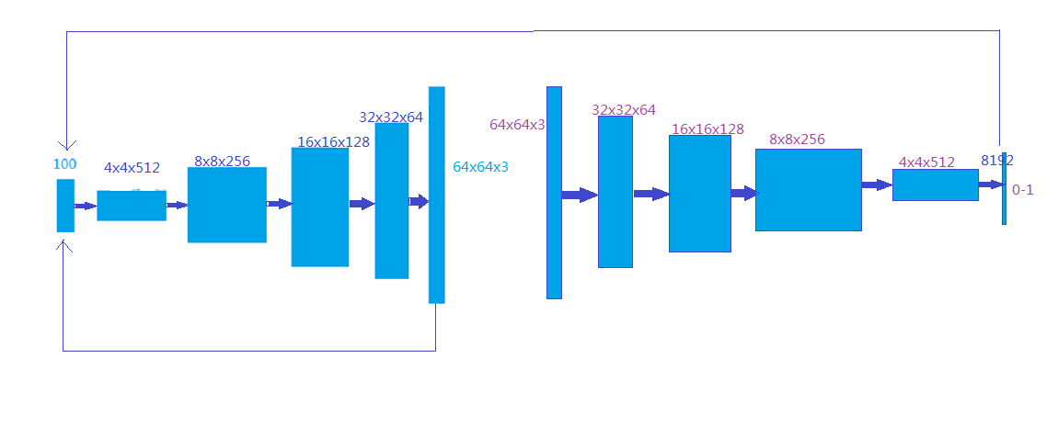


框架展示
$$\frac{∂L_{c}}{∂z}$$
$$\frac{∂L_{p}}{∂z}$$
Notes:
生成器采用反卷积结构将输入的100维的随机噪声信号转换为64*64*3维的矩阵（图片），鉴别器使用的是普通的卷积神经网络，将64*64*3维的矩阵转换为1024维的，并通过sigmoid输出一个概率，用这个概率来表示图片的真实性。

Slide 5
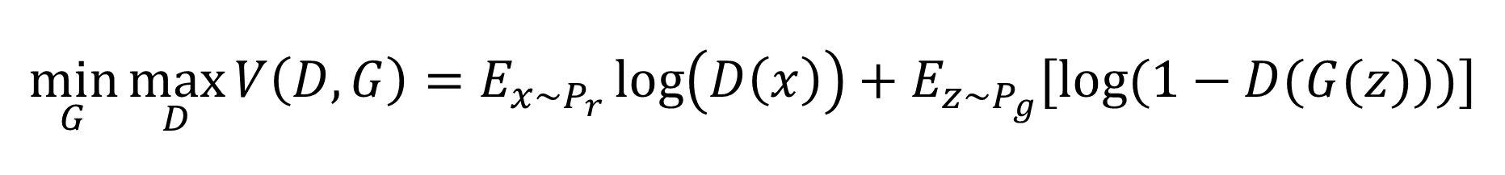
$$\min_{G}{\max_{D}{V\left(D,G\right)}}=E_{x\sim P_{r}}\log\left(D\left(x\right)\right)+E_{z\sim P_{g}}[log⁡(1−D(G(z)))]$$
优化函数
鉴别器训练的太好，生成器的梯度消失，生成器loss降不下去；鉴别器训练不好，生成器梯度不准，四处乱跑；只有鉴别器训练得正合适时，才可以达到一个较好的效果，但是难度较大，因此该网络比较难训练。

Slide 6
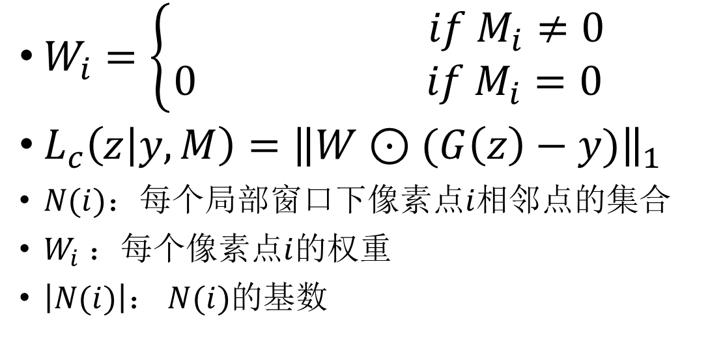
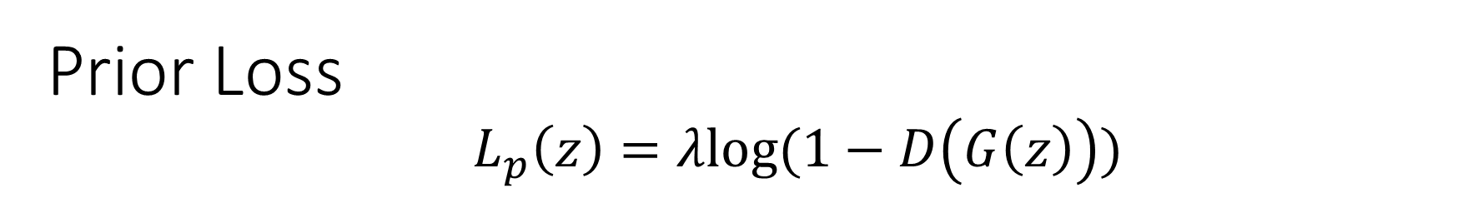

Context Loss
$$\sum_{j∈N(i)}{(\frac{(1−M_{j})}{\left|N(i)\right|})}$$
$W_{i}=\left\{\begin{aligned} if M_{i}≠0 \\ 0 if M_{i}=0\end{aligned}\right.$
$L_{c}\left(z | y,M\right)={\left\|W⊙(G\left(z\right)−y)\right\|}_{1}$
$N(i)$：每个局部窗口下像素点$i$相邻点的集合
$W_{i}$ ：每个像素点$i$的权重
$\left|N(i)\right|$： $N(i)$的基数
Prior Loss
$$L_{p}\left(z\right)=λlog(1−D\left(G\left(z\right)\right))$$

Slide 7
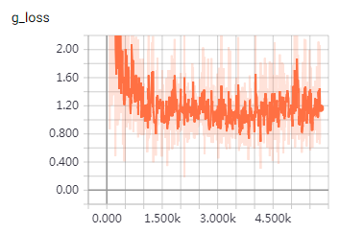
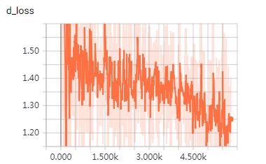
实验结果展示
训练集选择lfw人脸数据集（13000左右），填充选择CELEBA人脸数据集（3000）左右

Slide 8







center
random
grid
PSNR
24.49
28.75
20.83
Notes:
PSNR:峰值信噪比表示信号最大可能功率与和影响它的表示精度的破坏性噪声功率的比值的标准。

Slide 9
1.前期工作总结
基于DCGAN的图像填充
2.近期工作进展
基于DenseNet的相关研究
3.预期工作目标

Slide 10

Dense Convolutional Network
DenseNet是CVPR2017年“Densely Connected Convolutional Networks ”论文中提出的一种神经网络，它有康威尔大学、清华大学、facebook AI共同合作完成。相比于之前提出的网络结构来说，它有较少的参数和较高的精度，是眼下比较受欢迎的一种网络结构。

Slide 11
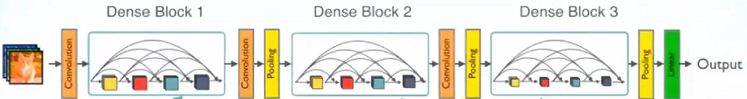
Dense Network
Dense Network主要包含Dense Block和Transition Layer

Slide 12
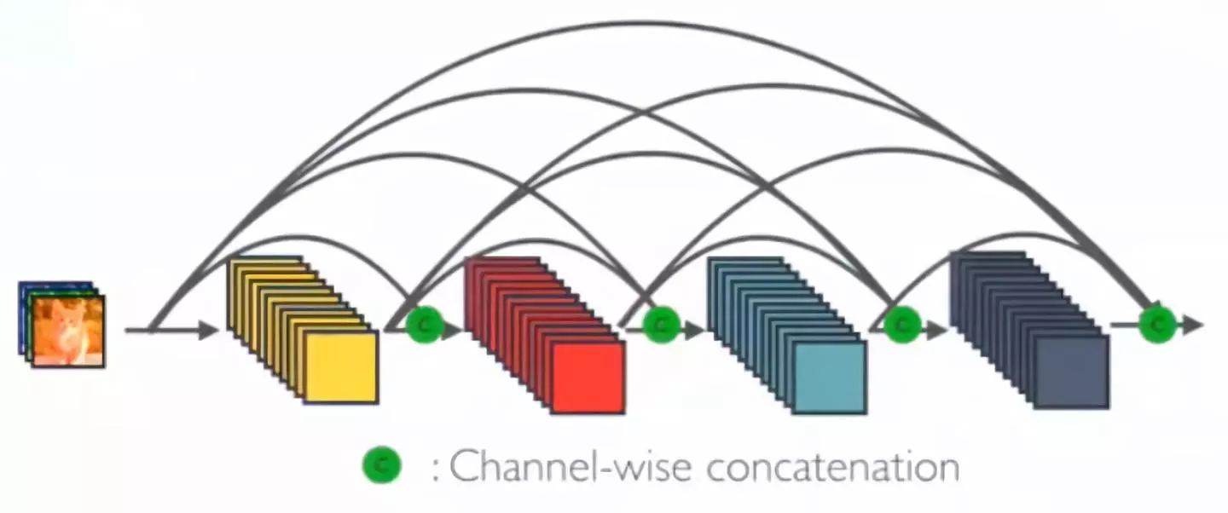
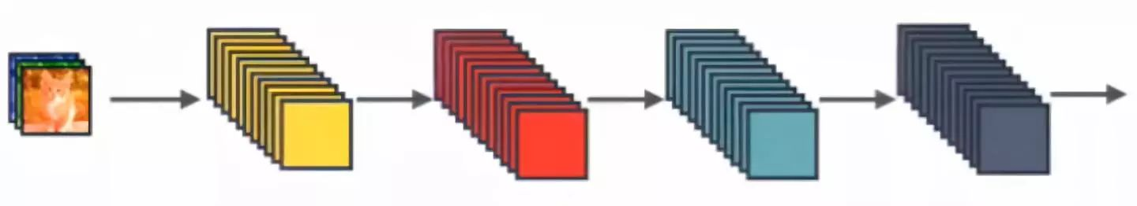
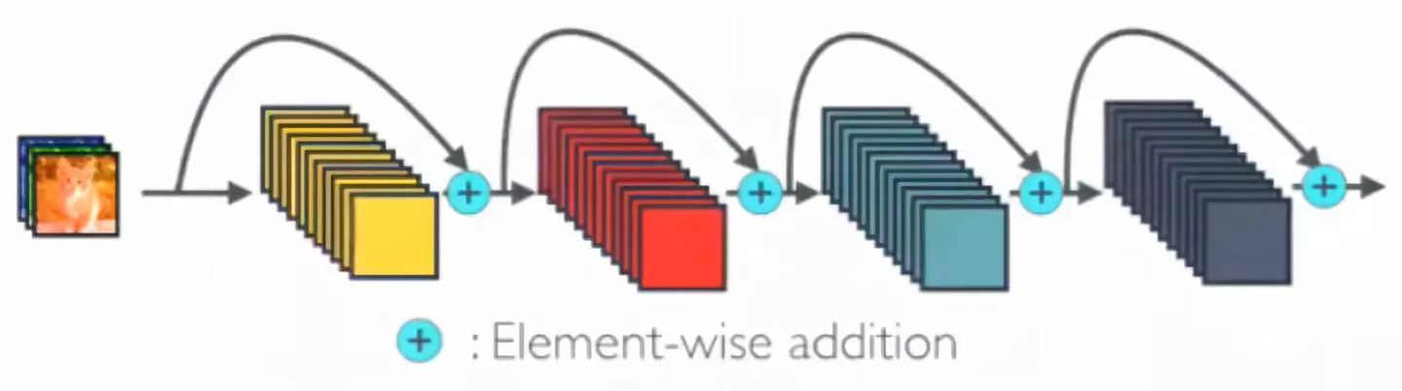
Dense Block
图一
Standard Convolutional Concept
图二
ResNet Concept
Notes:
众所周知，dense的汉语是稠密，并且dense block是该网络中核心的的部分，那它具体dense？首先引入基本的卷积层的结构，可见它们就是单纯的层与层之间的前后链接、传递
接下来是在基本卷积网络的一个提升ResNet的一个基本结构，它的改进之处在于提出了identity mapping来促进梯度的传播，同时使用的了element级的加法；而dense net则是在ResNet的基础上加以改进,每个层都从前面的所有层获得额外的输入，并将自己的特征映射传递到后续的所有层，使用级联的方式，每一层都在接受来自前几层的“collective knowledge”

Slide 13
Dense Block
级联
每一层的附加附加通道数是增长速率。
Notes:
什么是级联呢？动画展示的是网络前向传播的级联的概念：每个层不再是仅仅接受来自他上一层的特征，它可以接受来自前面所有层叠加的特征映射。这样的设计可以使网络更佳紧凑，通道数更少，较高的计算效率和存储效率。

Slide 14
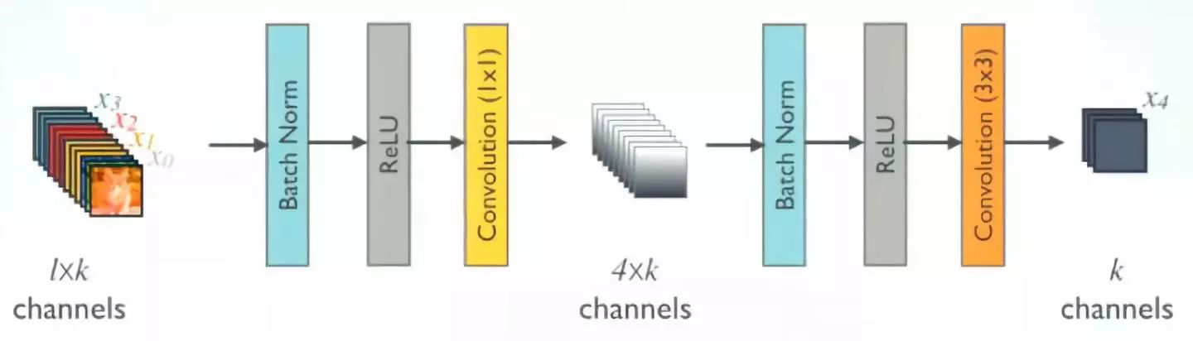
Bottleneck层
在BN-ReLU-Conv3x3前加BN-ReLU-Conv1x1，网络可以称之为DenseNet-B
Notes:
从级联可以看出，随着层数的增加，后面的层的通道数会越来越多，为了降低模型的复杂度，在层与层之间添加如图所示的Bottleneck层，通过conv1*1来降低维度如图所示将l*k的通道数转换为4*k的通道数，而再利用conv3*3来提取特征，经过此次变换来达到降低模型复杂度的目的。

Slide 15
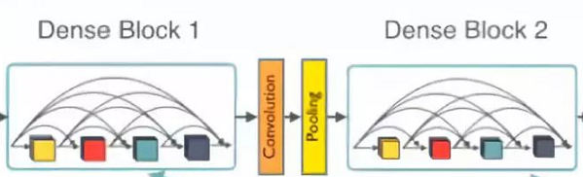
Transition layer
Notes:
在每两Dense Block之间添加1*1的卷积，以及2*2的pooling层
Pooling层降低了feature mapping的尺寸，在每一个dense Block中mapsize是相等的

Slide 16
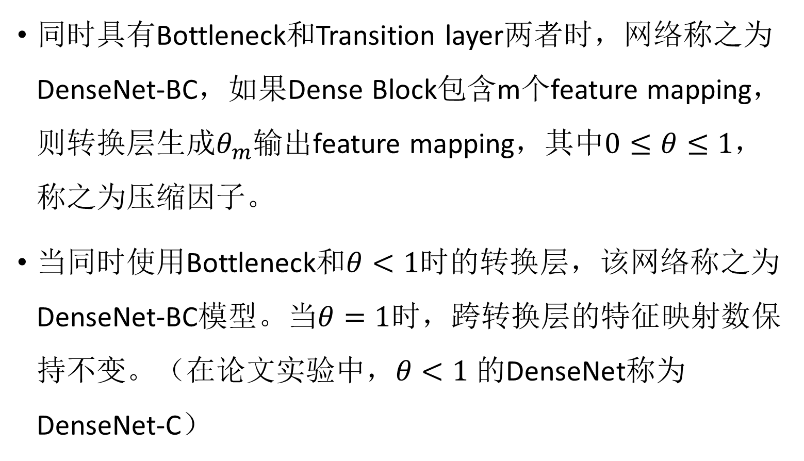
网络类型
同时具有Bottleneck和Transition layer两者时，网络称之为DenseNet-BC，如果Dense Block包含m个feature mapping，则转换层生成$θ_{m}$输出feature mapping，其中$0≤θ≤1$，称之为压缩因子。
当同时使用Bottleneck和$θ<1$时的转换层，该网络称之为DenseNet-BC模型。当$θ=1$时，跨转换层的特征映射数保持不变。（在论文实验中，$θ<1$的DenseNet称为DenseNet-C）

Slide 17
DenseNet 的优点
1.强梯度流
2.参数少（相比较于残差网络）
3. 多样化的特征
4.保持低复杂度特征
Notes:
保持复杂度
在标准的convolutional network中，分类器使用的是最复杂的特征（output输出层）,而DenseNet 分类器使用所有复杂级别的特征。它倾向于给出更平滑的决策边界。（它还是解释了为何DenseNet在训练数据不足时表现良好）
误差信号可以更加直接的传递到更早期的层中。
由于Bottleneck、Transition layer的存在，起到了减少channels的作用；Dense Block中层与层之间的密集连接可以使用不必过深的网络。 网络中的每一层都接收来自前面所有层的信息，倾向于更加丰富的模式。

Slide 18
1.前期工作总结
基于DCGAN的图像填充
2.近期工作进展
基于DenseNet的相关研究
3.预期工作目标

Slide 19

预期工作
由于DenseNet有众多的先进性，考虑将其与生成对抗网络结合起来，将Generator Network与Discriminator Network中的普通的卷积替换成提及的DenseNet，并通过调试参数、设计损失函数等方式加以改进，已达到优于DCGAN生成图片的效果。

Slide 20


